Slide 1



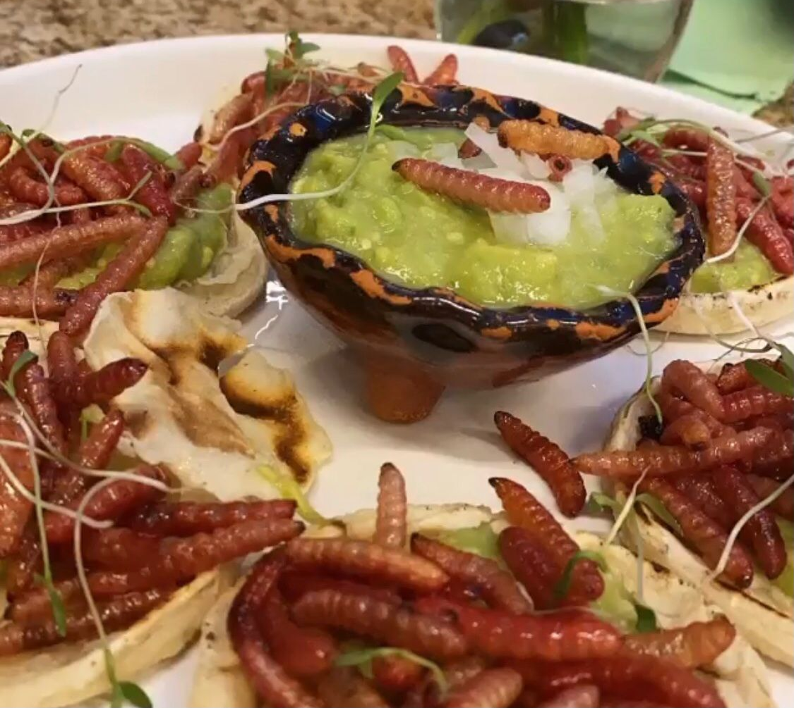
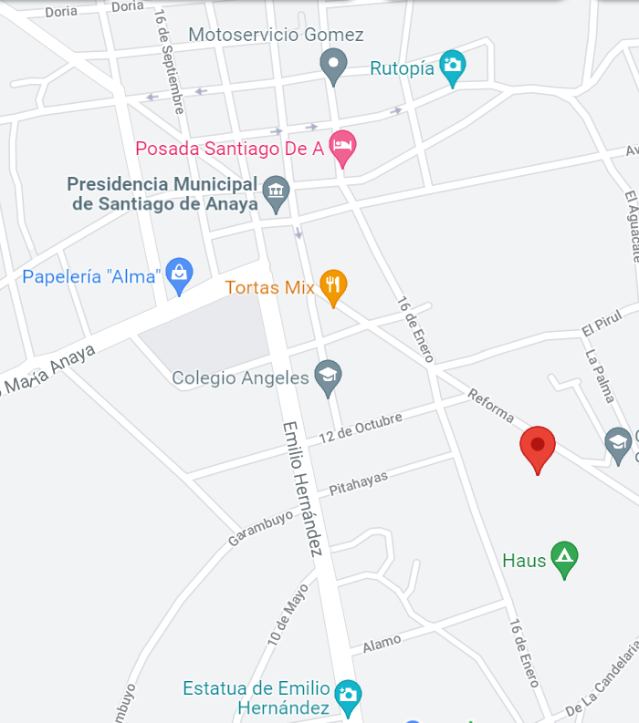
CENTRO DE INFORMACIÓN CULTURAL Y NATURAL
DEL VALLE DE MEZQUITAL
CLAVE: ICNU-SDA1
CATEGORÍA: INMATERIAL CULTURAL
SUBCATEGORÍA: USOS SOCIALES
INMATERIALES CULTURALES
PÁG. 1
Nombre del lugar:
Los Gusanos de Maguey
Ubicación y Localización:
Santiago de Anaya, Hidalgo.
Clima:
Coordenadas: 20°22’44.26"N 98°57’36.27"W
Templado-Subhúmedo
Temperatura: Anual 16°C
Descripción contextual (social, ambiental, cultural):
Existen dos tipos de gusanos, los rojos mejor conocidos como chinicuiles y los blancos, aunque crecen en la misma planta son completamente diferentes y cada uno tiene su gracia. Su nombre científico es Comadia redtenbacheri, chinicuil o chilocuil viene del náhuatl chilocuilin que significa "gusano de chile". Son un grupo de insectos, que además de ser peculiares, son únicos en el mundo e Hidalgo, son preparados en la región del Valle del Mezquital, además son parte de la cocina del México antiguo. Este tipo de insectos es recolectado durante los meses de Agosto y Septiembre, principalmente caracterizado por las lluvias de la época, por lo cual su valor está en relación a su escasez, el precio ronda los 600 pesos el kilo en crudo.
Subcategoría:
Usos Sociales
Lengua:
Otomí
Uso:
Gastronómico
Justificación:
Localización:
Es considerado como tesoro gastronómico de los hidalguenses que adereza salsas, tamales, mixiotes y dulces desde la época prehispánica, y que brinda una importante cantidad de energía calórica. Actualmente, su recolecta y consumo no forma parte de una moda exótica, sino de una práctica habitual. Un dato curioso es que en su estado adulto, los chinicuiles se transforman en palomillas de hábitos nocturnos, que llegan a depositar hasta dos mil huevecillos

